Slide 1
METODOLOGÍAS PARA EVALUACIÓN DE INTEGRIDAD DE TANQUES API 650
Autores: Kunert Hernán – Elosegui Bernardo
Rodríguez Urroz Federico – Márquez Aníbal

Slide 2
INTRODUCCIÓN
En este trabajo se presenta la utilización de varias herramientas de evaluación de la integridad de tanques tipo API 650 [1] frente a la ocurrencia de diferentes desviaciones potencialmente peligrosas. Se ilustran tres casos:
Un tanque de almacenamiento de gasoil (Tanque Nº1) con capacidad de 25.000 m³ que sufrió una deformación de la envolvente durante su prueba pre-operacional,
un tanque de crudo de 120.000 m³ (Tanque Nº2) con problemas de sello de su techo flotante debido también a distorsión de su envolvente,
un tanque que opera desde el año 1967 sobre un terreno inestable (Tanque Nº3) con desplazamientos que afectan tensionalmente las tuberías asociadas.
Notes:
Al tratarse de un parque de más de 350 Equipos Compresores, se planteó una estrategia para la implementación de una metodología que permita determinar de una manera satisfactoria el estado actual y la integridad de los equipos estáticos presentes

Slide 3
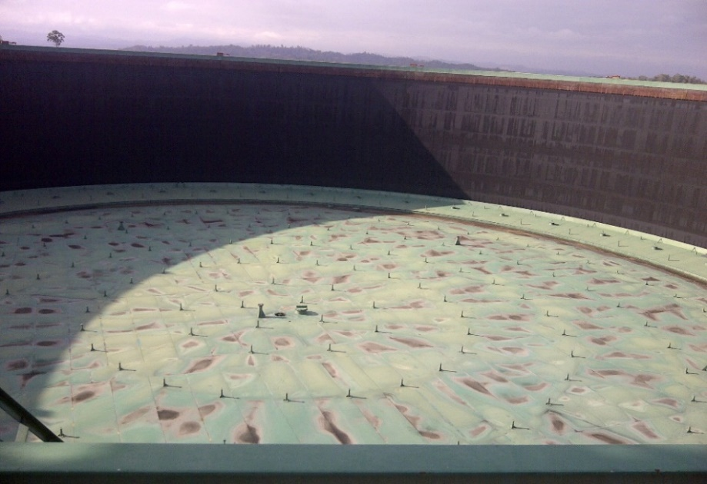
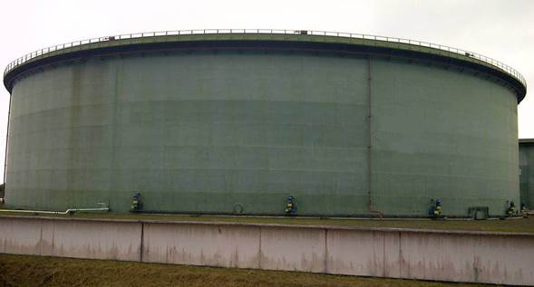
INTRODUCCIÓN
En el Tanque Nº2 (construido en 2002) se detectaron problemas geométricos que dificultan la funcionalidad y la seguridad del mismo, sus dimensiones principales son 92300mm de diámetro interior y 21400mm de altura total. El tanque consta de 8 anillos de 2674mm de altura y techo flotante del tipo “pontoon & single deck” que le confiere una capacidad nominal de 120000 m³.
Notes:
Al tratarse de un parque de más de 350 Equipos Compresores, se planteó una estrategia para la implementación de una metodología que permita determinar de una manera satisfactoria el estado actual y la integridad de los equipos estáticos presentes

Slide 4
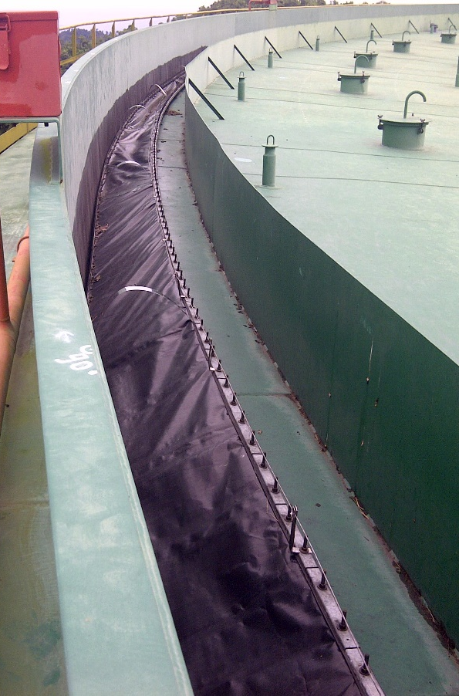
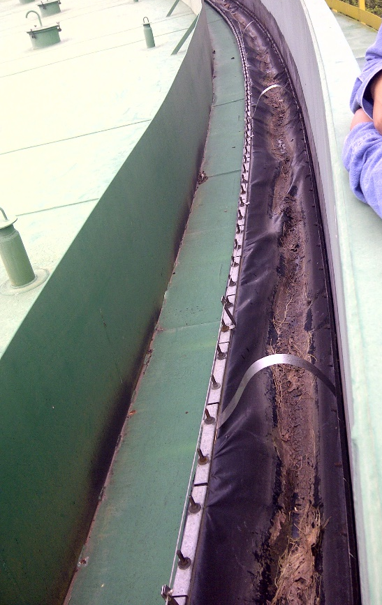
INTRODUCCIÓN
Tanque Nº2: Antecedentes
Problemas de verticalidad y redondez (2002)
Problemas de sello entre el techo y la envolvente (2004 y 2008)
Notes:
Al tratarse de un parque de más de 350 Equipos Compresores, se planteó una estrategia para la implementación de una metodología que permita determinar de una manera satisfactoria el estado actual y la integridad de los equipos estáticos presentes

Slide 5
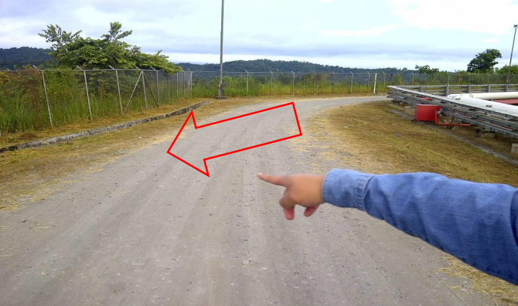
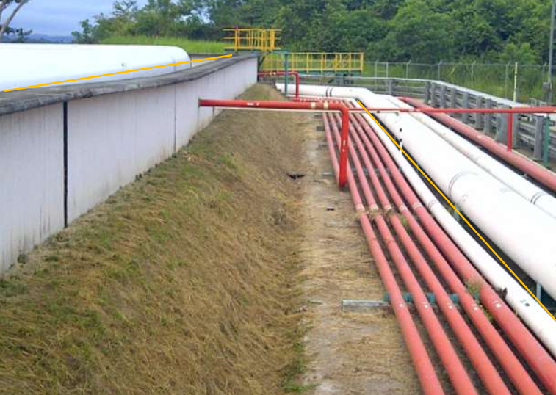
INTRODUCCIÓN
Desde el punto de vista geotécnico:
Erigido en la cima de una colina que ha sido acondicionada. No se cuenta con los registros de movimientos de suelo para discenir que parte es relleno.
Hay indicios de asentamientos en zona perimetral

Slide 6
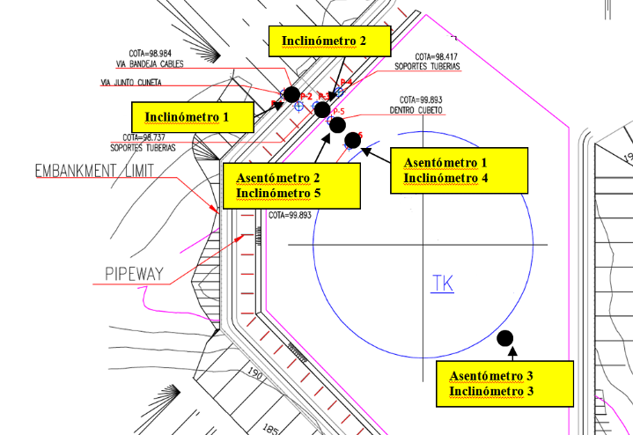
INTRODUCCIÓN
Desde el punto de vista geotécnico:
Desde 2009 se ha instrumentado con inclinómetros y asentómetros en inmediaciones de su perímetro, con objeto de monitorear la evolución del suelo aledaño.
Se ha realizado estudios completos de suelo incluyendo sísmica de refracción con objeto obtener una apropiada distribución de capas de suelo bajo el tanque.

Slide 7
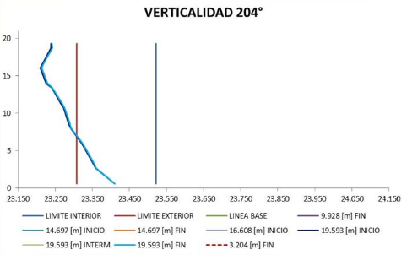
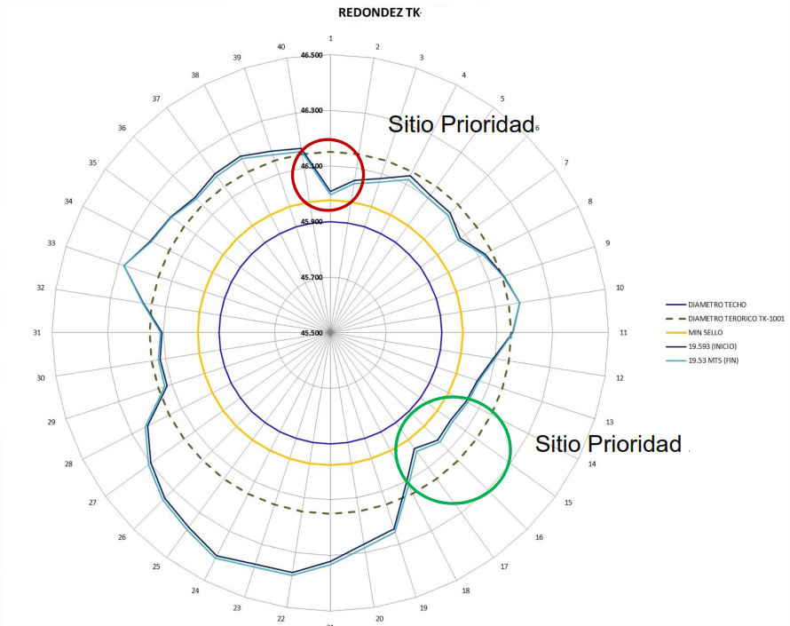
INTRODUCCIÓN
Desde el punto de vista mecánico:
Se han realizado controles de redondez, verticalidad y asentamiento del tanque.

Slide 8
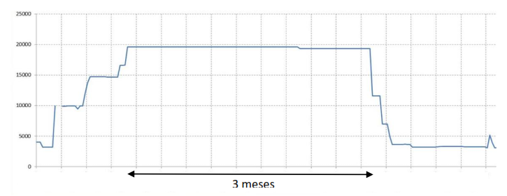
INTRODUCCIÓN
Prueba de carga: Monitorear verticalidad, redondez y asentamiento sobre puntos testigos fijos para luego hacer simulación computacional y
Cuantificar el estado tensional del Tanque.
Relacionar el comportamiento de la envolvente con el del suelo subyacente.

Slide 9
EL MODELO COMPUTACIONAL

Slide 10
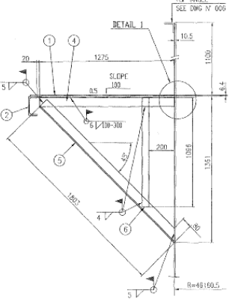
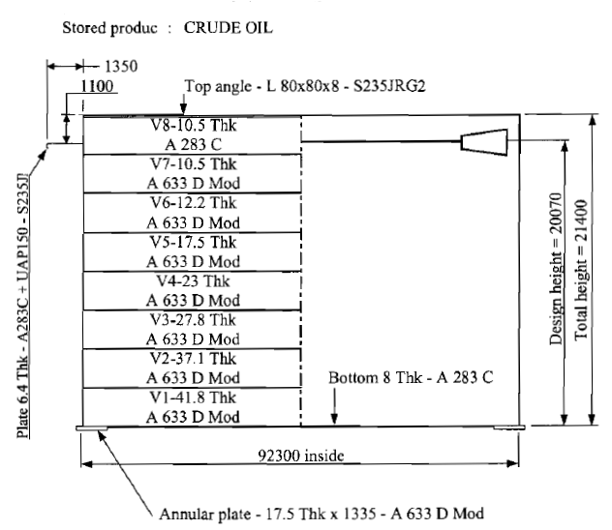
EL MODELO
El análisis incluyó: No linealidad material en los aceros y primer capa de suelo, no linealidad geométrica.
Notes:
PARA 1ER PARRAFO: Dependiendo de la agresividad del fluido y diversas variables se categorizó a las unidades por su riesgo y se determinó su criticidad. El análisis incluyó: (…)

Slide 11
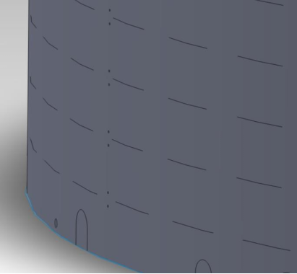
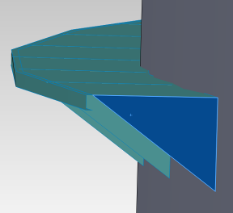
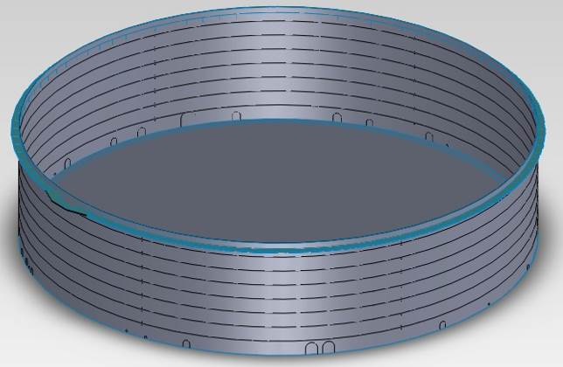
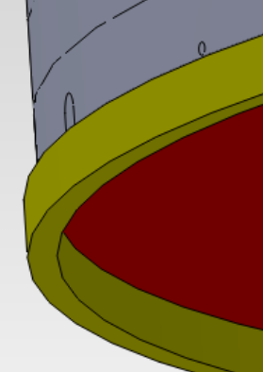
EL MODELO
Sobre testigos fijos se impusieron luego desplazamientos monitoreados que le den al tanque su condición deformada real (puntos monitoreados).
Notes:
PARA 1ER PARRAFO: Dependiendo de la agresividad del fluido y diversas variables se categorizó a las unidades por su riesgo y se determinó su criticidad. El análisis incluyó: (…)

Slide 12
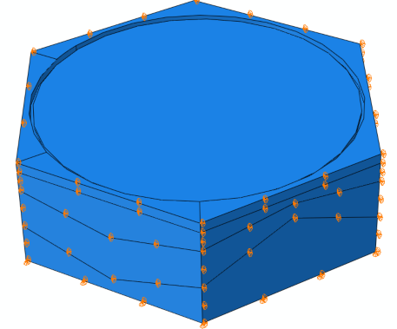
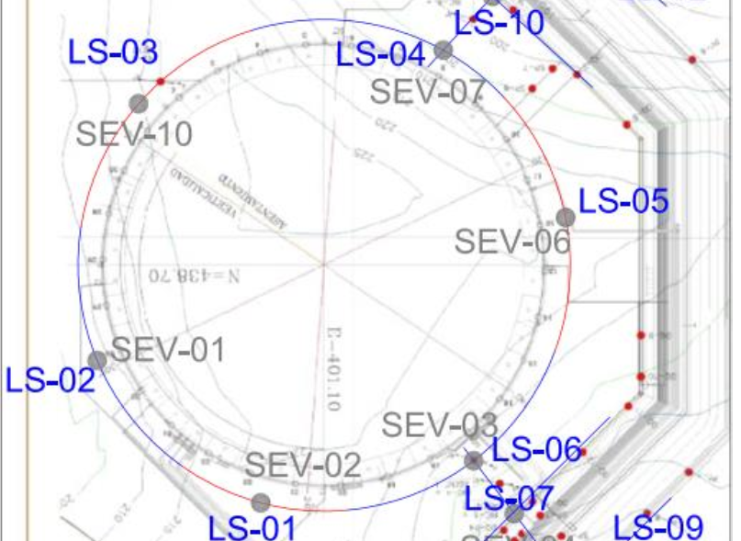
EL MODELO
Material | E_{s} (kPa) | Poisson | Densidad (kg/m3) | Cohesión (MPa) | Angulo de fricción (º)
Capa 1 | 25000 | 0.36 | 1750 | 0.085 | 9
Capa 2 | 35000 | 0.33 | 1840 | 0.150 | 11
Capa 3 | 157000 | 0.32 | 1930 | 0.395 | 13
Capa 4 | 600000 | 0.30 | 2020 | 1.100 | 18
Arena | 44750 | 0.275 | 1750 | 1.000 | 31.25
Hormigón | 21540 | 0.2 | 2400 | 21 | -
Notes:
PARA 1ER PARRAFO: Dependiendo de la agresividad del fluido y diversas variables se categorizó a las unidades por su riesgo y se determinó su criticidad. El análisis incluyó: (…)

Slide 13
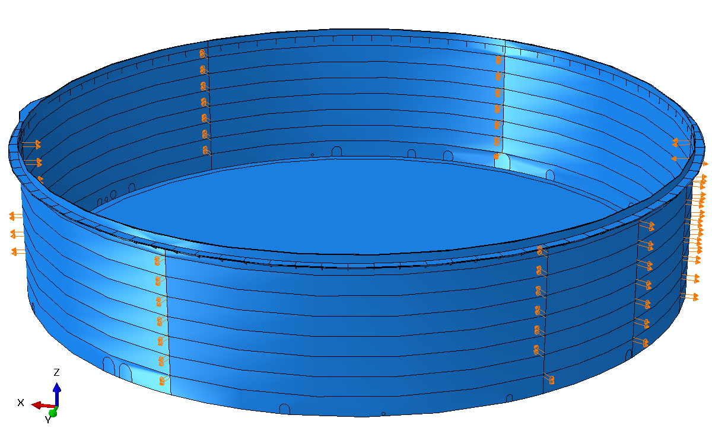
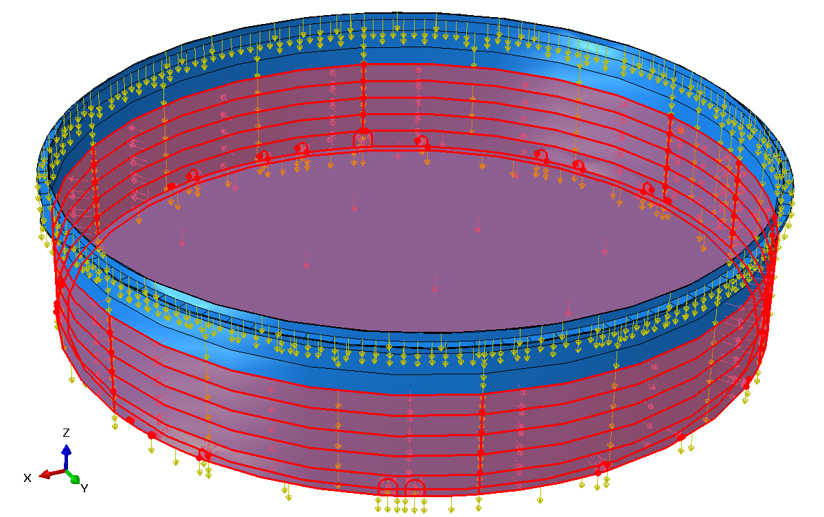
EL MODELO
124°
304°
Notes:
PARA 1ER PARRAFO: Dependiendo de la agresividad del fluido y diversas variables se categorizó a las unidades por su riesgo y se determinó su criticidad. El análisis incluyó: (…)

Slide 14
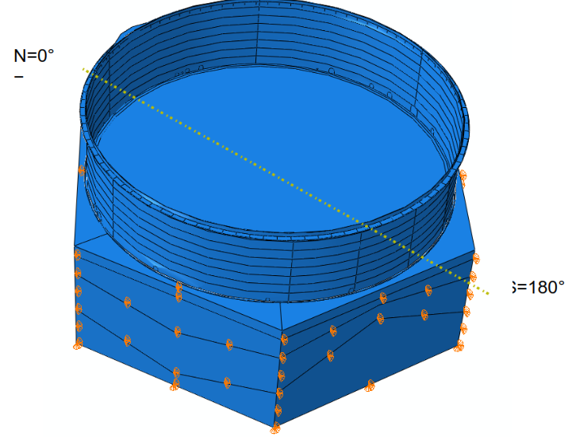
EL MODELO
Paso | Carga | Deformación
1 | Peso propio | (Permanece aplicado para todos los pasos)
2 | Presión hidrostática nivel 3m (PH3m)
3 | Presión hidrostática nivel 3m (PH3m) | Desplazamientos Línea Base (D3m)
4 | Presión hidrostática nivel 9m (PH9m)
5 | Presión hidrostática nivel 9m (PH9m) | Desplazamientos control 1 (D9m)
6 | Presión hidrostática nivel 14m (PH14m)
7 | Presión hidrostática nivel 14m (PH14m) | Desplazamientos control 3 (D14m)
8 | Presión hidrostática nivel 19m (PH19m)
9 | Presión hidrostática nivel 19m (PH19m) | Desplazamientos control 7 (D19m)
13 | Presión hidrostática nivel 19m (PH19m) | Desplazamientos anillo con 19m (PT)
10 | Presión hidrostática nivel 3m (PH3m)
11 | Presión hidrostática nivel 3m (PH3m) | Desplazamientos control 8 (DF3m)
12 | Presión hidrostática nivel 3m (PH3m) | Desplazamientos anillo con 3m (PE)
Notes:
PARA 1ER PARRAFO: Dependiendo de la agresividad del fluido y diversas variables se categorizó a las unidades por su riesgo y se determinó su criticidad. El análisis incluyó: (…)

Slide 15
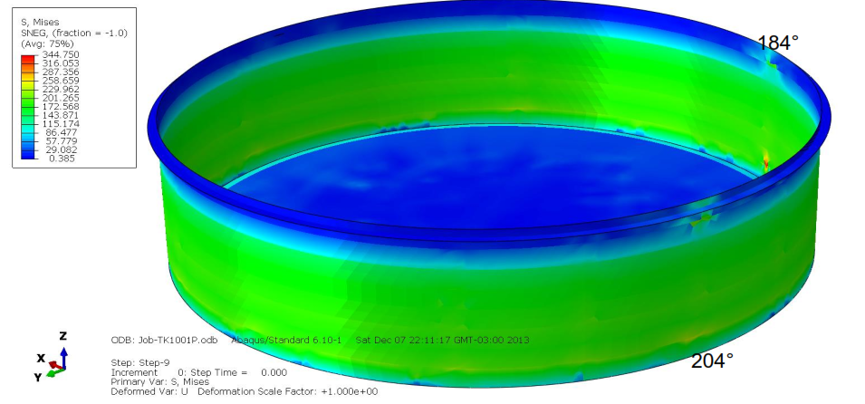
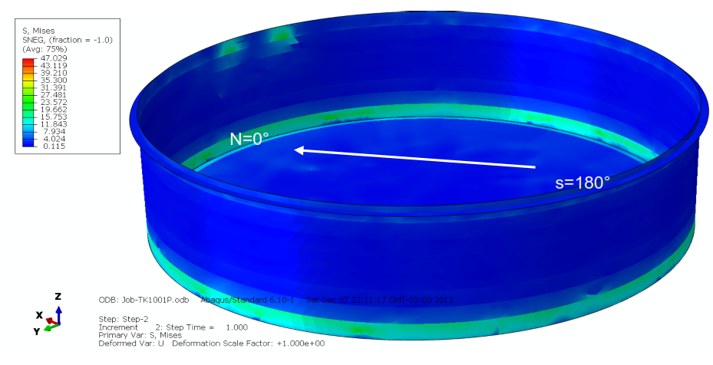
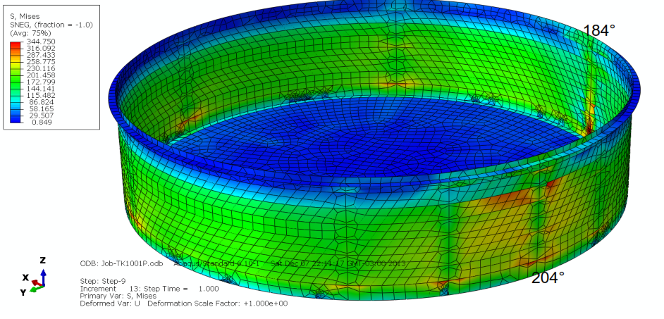
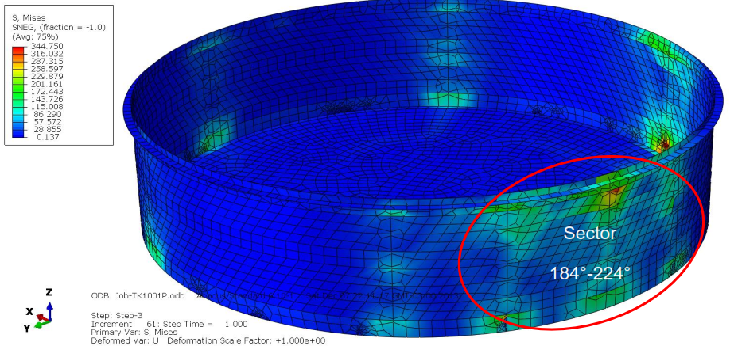
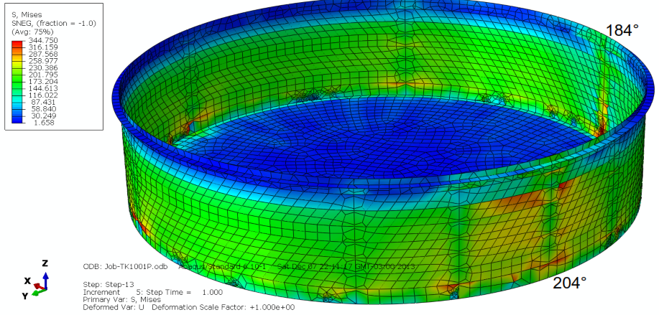
RESULTADOS
Notes:
PARA 1ER PARRAFO: Dependiendo de la agresividad del fluido y diversas variables se categorizó a las unidades por su riesgo y se determinó su criticidad. El análisis incluyó: (…)

Slide 16
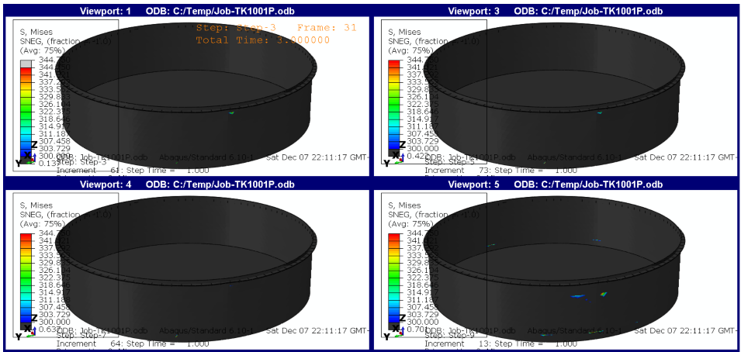
RESULTADOS
Zonas de tensión equivalente por encima de 300MPa al final de los pasos 3, 5, 7 y 9
Notes:
PARA 1ER PARRAFO: Dependiendo de la agresividad del fluido y diversas variables se categorizó a las unidades por su riesgo y se determinó su criticidad. El análisis incluyó: (…)

Slide 17
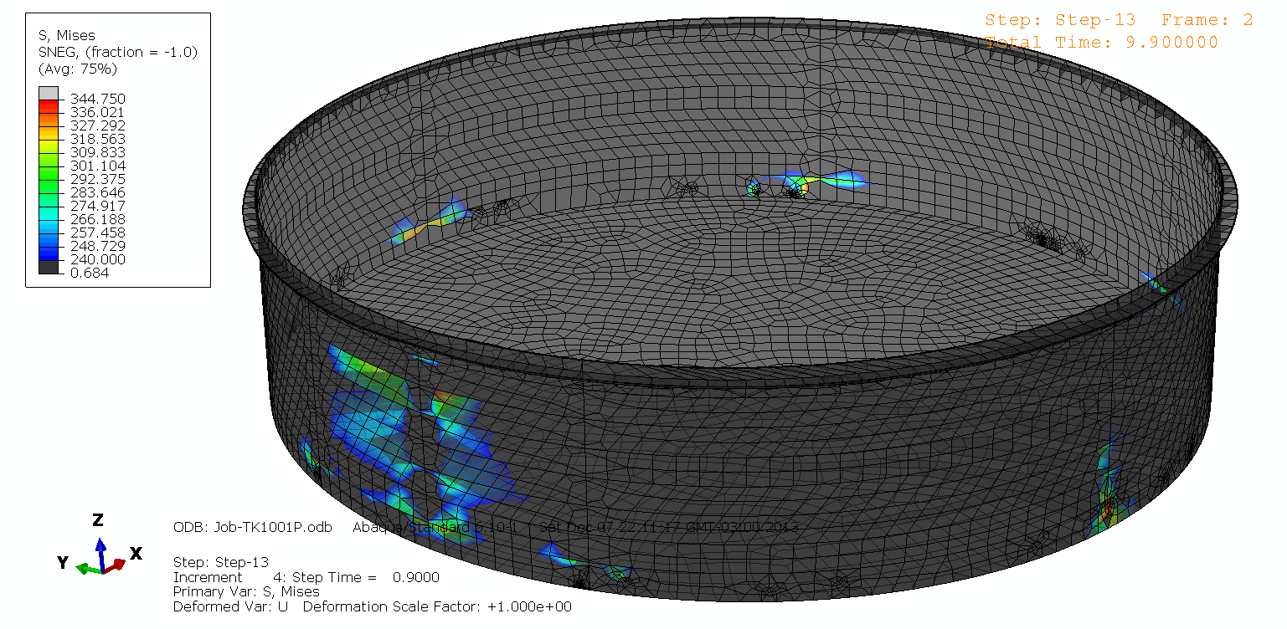
RESULTADOS
4°
184°
Zonas de tensión equivalente por encima de 240MPa al final del paso 13
Notes:
PARA 1ER PARRAFO: Dependiendo de la agresividad del fluido y diversas variables se categorizó a las unidades por su riesgo y se determinó su criticidad. El análisis incluyó: (…)

Slide 18
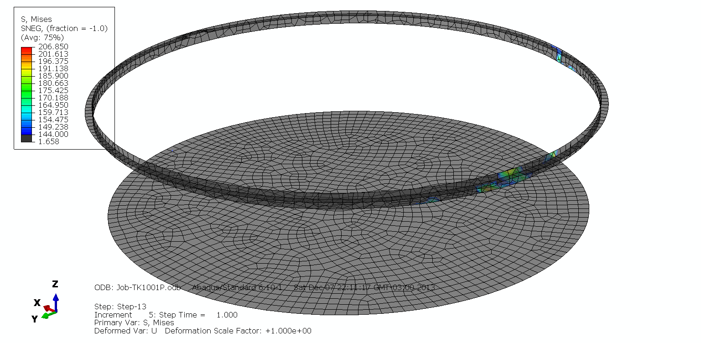
RESULTADOS
Zonas de tensión equivalente por encima de 145 MPa al final del paso 13 para el material A283C
Notes:
PARA 1ER PARRAFO: Dependiendo de la agresividad del fluido y diversas variables se categorizó a las unidades por su riesgo y se determinó su criticidad. El análisis incluyó: (…)

Slide 19
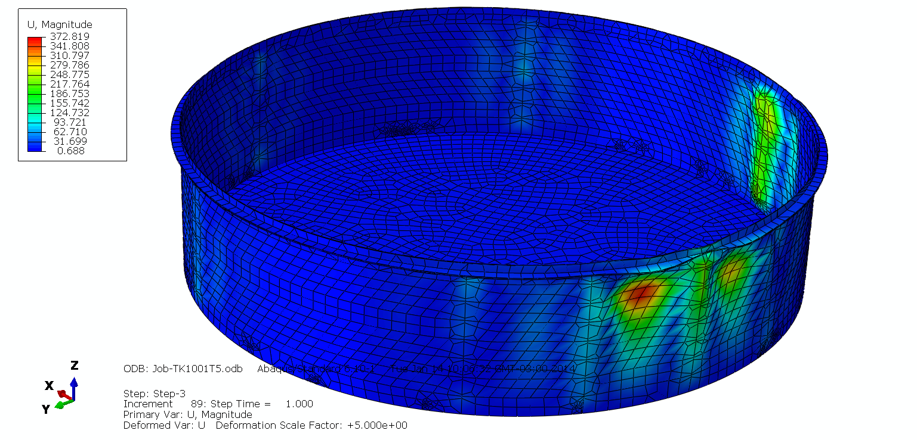
RESULTADOS
°124
204°
Patrón de desplazamiento al final del paso 3 (visualización magnificada 5X)
Notes:
PARA 1ER PARRAFO: Dependiendo de la agresividad del fluido y diversas variables se categorizó a las unidades por su riesgo y se determinó su criticidad. El análisis incluyó: (…)

Slide 20
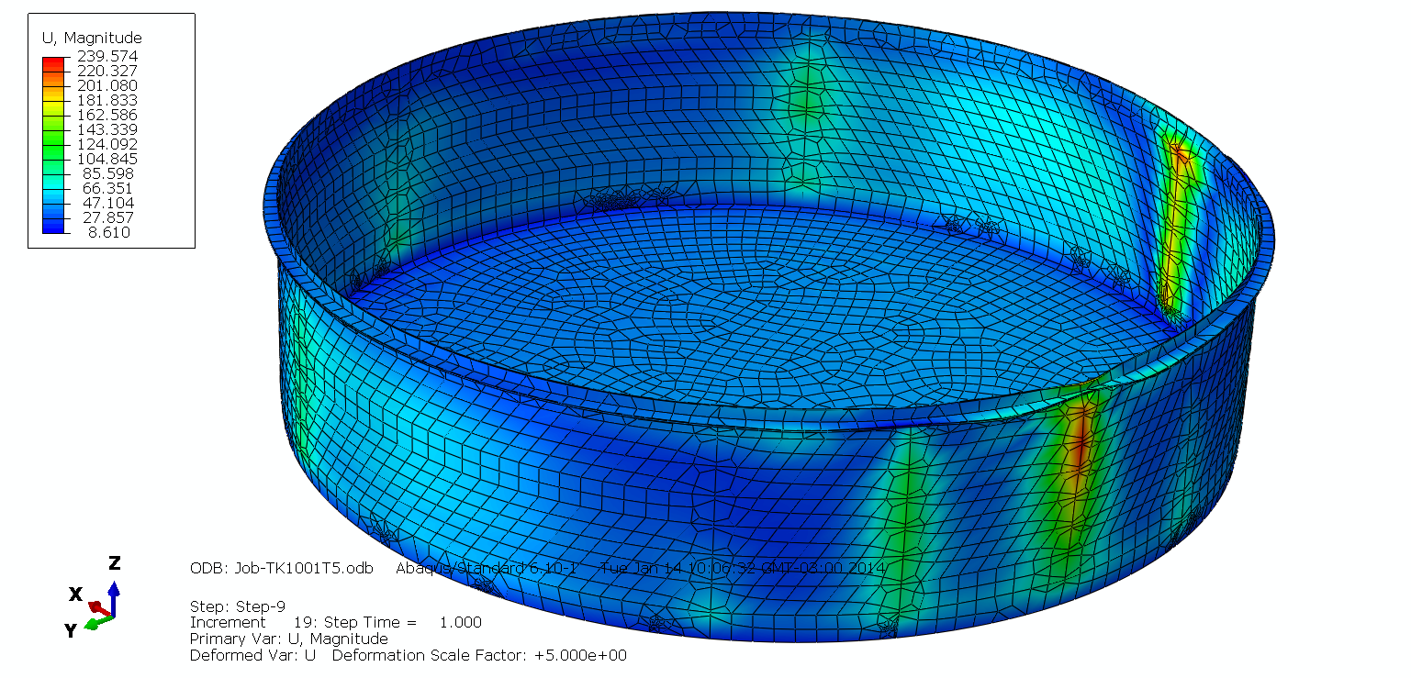
RESULTADOS
°124
204°
Patrón de desplazamiento al final del paso 9 (visualización magnificada 5X)
Notes:
PARA 1ER PARRAFO: Dependiendo de la agresividad del fluido y diversas variables se categorizó a las unidades por su riesgo y se determinó su criticidad. El análisis incluyó: (…)

Slide 21
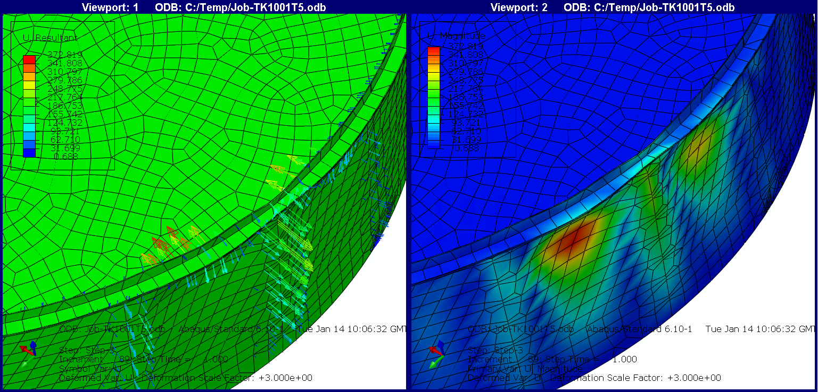
RESULTADOS
Detalle de desplazamientos en 204° al final del paso 3 (visualización magnificada 3X). Izq: representación vectorial, Der: representación por rango de colores.
Notes:
PARA 1ER PARRAFO: Dependiendo de la agresividad del fluido y diversas variables se categorizó a las unidades por su riesgo y se determinó su criticidad. El análisis incluyó: (…)

Slide 22
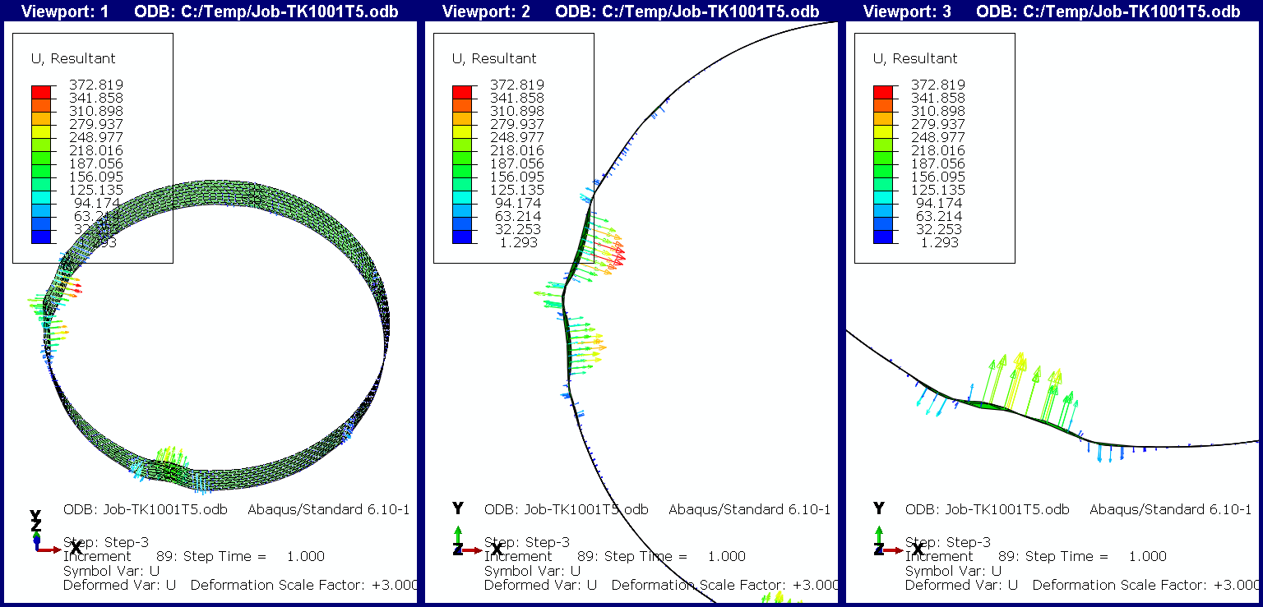
RESULTADOS
Detalle de desplazamientos en virolas 5,6 y 7 al final del paso 3. Izq.: vista 3D, Medio: zona 184° a 224°, Der: zona 124°
Notes:
PARA 1ER PARRAFO: Dependiendo de la agresividad del fluido y diversas variables se categorizó a las unidades por su riesgo y se determinó su criticidad. El análisis incluyó: (…)

Slide 23
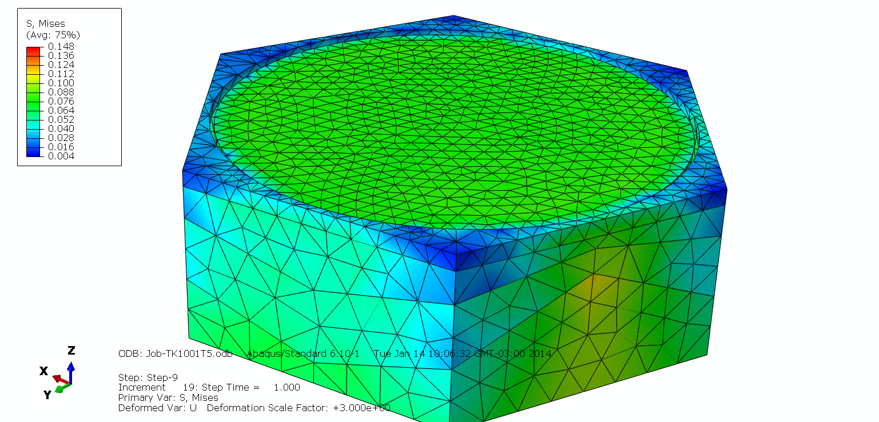
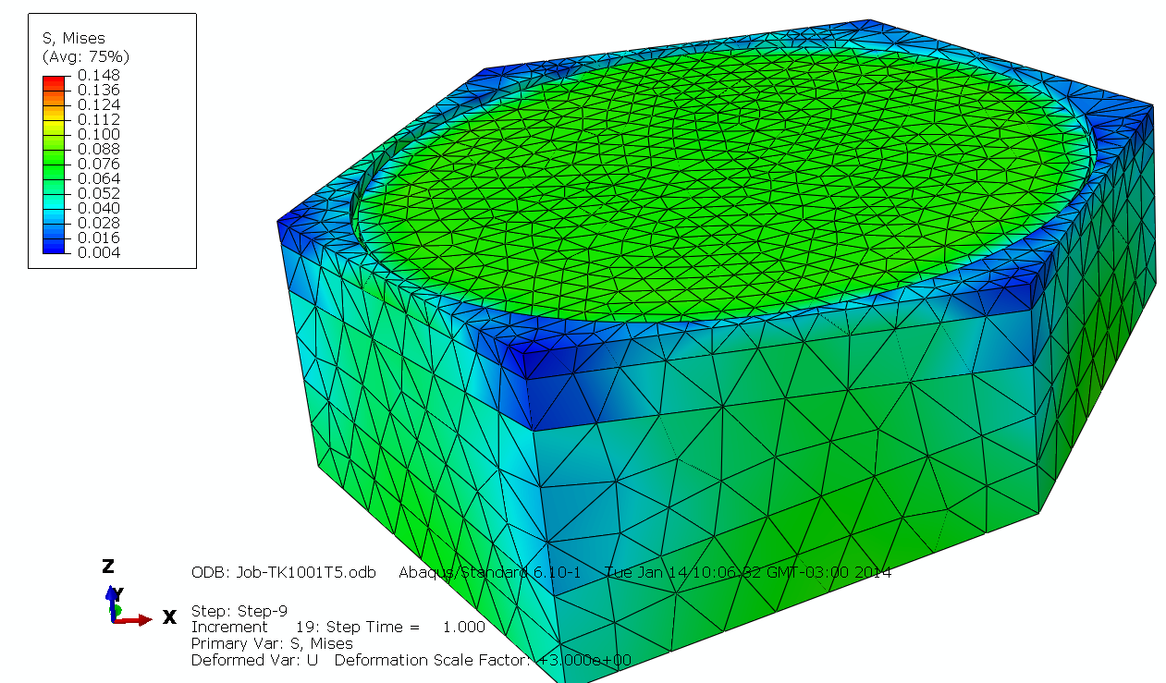
RESULTADOS
N=0°
N=0°
S=180°
S=180°
El primer estrato de suelo inmediatamente debajo de la arena soporta un nivel tensional uniforme del orden de 0.077 a 0.101 MPa (77 a 101 KPa)
Notes:
PARA 1ER PARRAFO: Dependiendo de la agresividad del fluido y diversas variables se categorizó a las unidades por su riesgo y se determinó su criticidad. El análisis incluyó: (…)

Slide 24
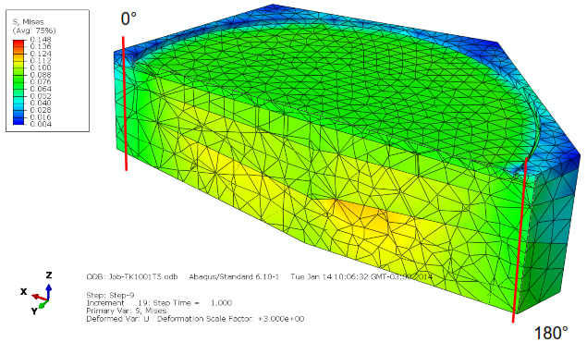
RESULTADOS
También se observa que los materiales más competentes (capas 3 y 4) adquieren un estado tensional mayor llegando a valores de 0.126 MPa (126 Kpa).
Notes:
PARA 1ER PARRAFO: Dependiendo de la agresividad del fluido y diversas variables se categorizó a las unidades por su riesgo y se determinó su criticidad. El análisis incluyó: (…)

Slide 25
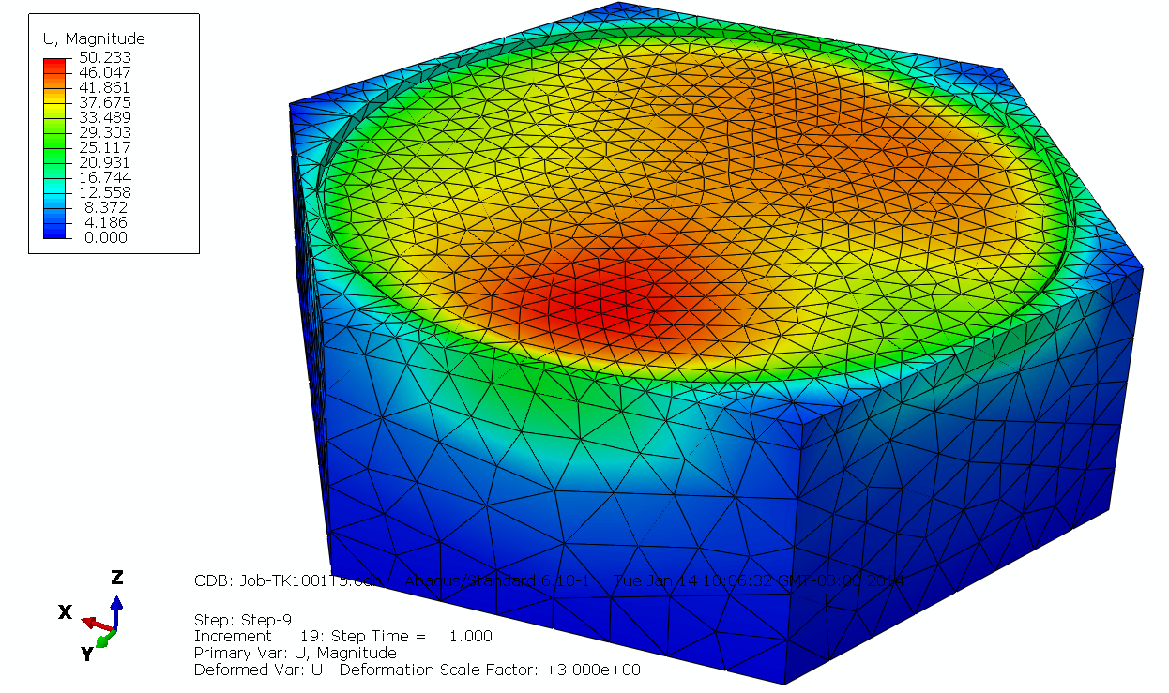
RESULTADOS
N=0°
S=180°
Se observa leve tendencia a presentar diferencia en desplazamiento debajo del suelo del tanque, sin embargo esta diferencia se desvanece a medida que se aproxima al anillo de hormigón. Los valores de desplazamientos en la superficie de la capa 1 de suelo varían de 50mm a 30mm. Esta tendencia puede estar vinculada a la variación de espesores de las capas debajo del tanque (y sus resistencias asociadas)
Notes:
PARA 1ER PARRAFO: Dependiendo de la agresividad del fluido y diversas variables se categorizó a las unidades por su riesgo y se determinó su criticidad. El análisis incluyó: (…)

Slide 26
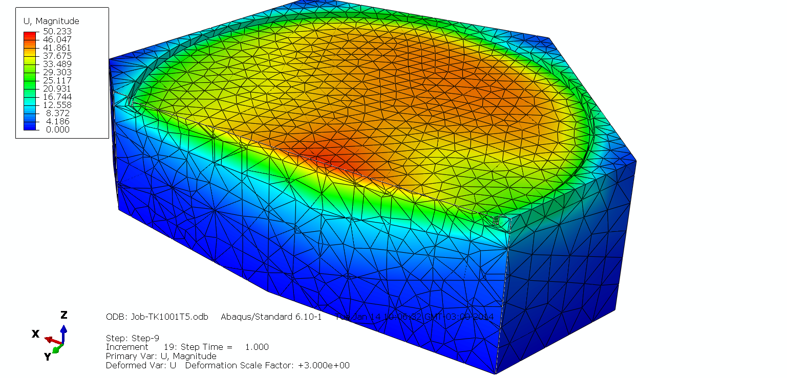
RESULTADOS
N=0°
S=180°
Los círculos blancos en la figura muestran desplazamientos bajo el anillo del orden de 15-25mm en forma constante. Puede notarse que inmediatamente debajo del anillo de hormigón, los valores de asentamiento rondan los 8 a 16 mm.
Notes:
PARA 1ER PARRAFO: Dependiendo de la agresividad del fluido y diversas variables se categorizó a las unidades por su riesgo y se determinó su criticidad. El análisis incluyó: (…)

Slide 27
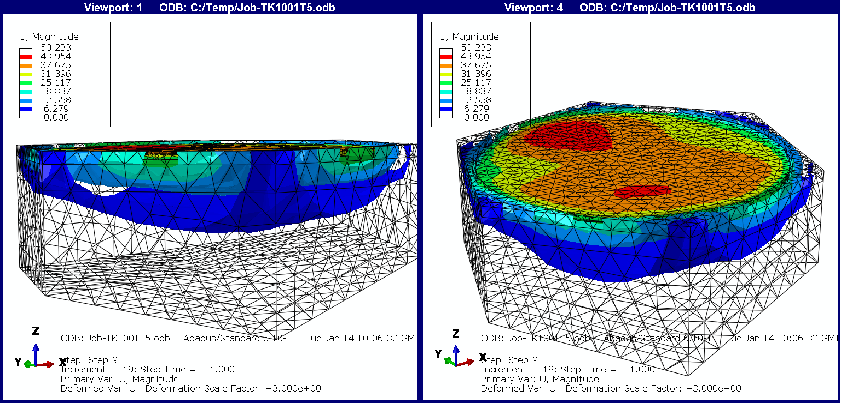
RESULTADOS
Los círculos blancos en la figura muestran desplazamientos bajo el anillo del orden de 15-25mm en forma constante. Puede notarse que inmediatamente debajo del anillo de hormigón, los valores de asentamiento rondan los 8 a 16 mm.
Notes:
PARA 1ER PARRAFO: Dependiendo de la agresividad del fluido y diversas variables se categorizó a las unidades por su riesgo y se determinó su criticidad. El análisis incluyó: (…)

Slide 28
RESULTADOS
Los valores tensionales de la envolvente del tanque son, en sectores puntuales localmente altos, por lo que resulta recomendable el monitoreo de deformaciones.
La alternativa natural seria sensores de deformación del tipo Vibrating Wire Strain Gauges (VWSG), sin embargo estos dispositivos no son aptos para su instalación en áreas clasificadas como Clase I, División 1 ó División 2.
Una alternativa sería la instalación de sensores de deformación ópticos del tipo FBG (Fibre Bragg Grating)
Sensores en forma de cuadricula sobre la envolvente del tanque en las dos direcciones (vertical y horizontal –circunferencial-)
Notes:
PARA 1ER PARRAFO: Dependiendo de la agresividad del fluido y diversas variables se categorizó a las unidades por su riesgo y se determinó su criticidad. El análisis incluyó: (…)

Slide 29
CONCLUSIONES
Los esfuerzos producidos por el peso del crudo y la estructura son muy inferiores a la capacidad del suelo existente en la zona, por tanto para las condiciones evaluadas el fenómeno de asentamiento no puede darse.
Hay sectores con tensiones superiores al 90% de la tensión de fluencia del material por lo que una eventual falla del tanque debido a las deformaciones no está descartada.
Notes:
Respecto a la parte estructural del tanque se observa que hay sectores con tensiones superiores al 90% de la tensión de fluencia del material. La zona más afectada corresponde a la zona de generatrices comprendidas entre 184° a 224°.

Slide 30
CONCLUSIONES
Si se deja al tanque operativo se sugiere monitoreo en línea del comportamiento para conocer con cierta certeza cuando es el momento crítico de detener la operación.
El tipo de sensor de deformación que a priori parece mas adecuado para este caso seria el de fibra óptica del tipo de Bragg.
Una prueba de carga con escaneado laser tridimensional permitiría lograr muchísima mejor definición del modelo y optimizar los valores de alarma.
Notes:
PARA 1ER PARRAFO: Dependiendo de la agresividad del fluido y diversas variables se categorizó a las unidades por su riesgo y se determinó su criticidad. El análisis incluyó: (…)

Slide 31
GRACIAS POR SU ATENCIÓN
kunert@giemdp.com.ar

